Slide 1
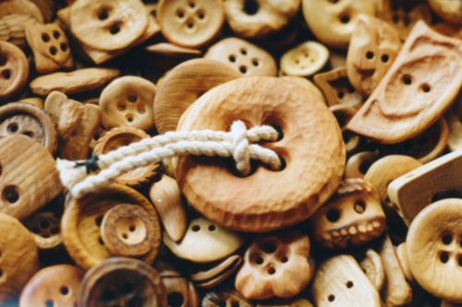
Міні-музей «Ґудзиків»
група «Бджілка»
вихователь Горбильова С.В.

Slide 2

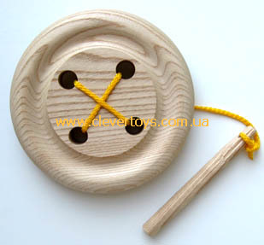
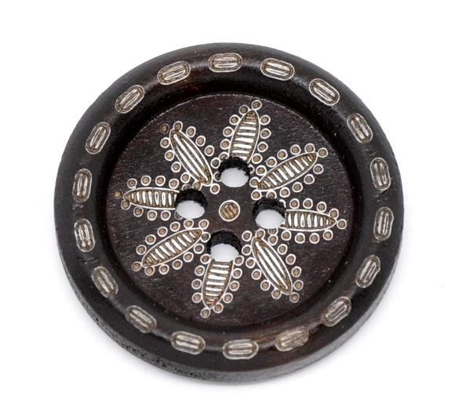
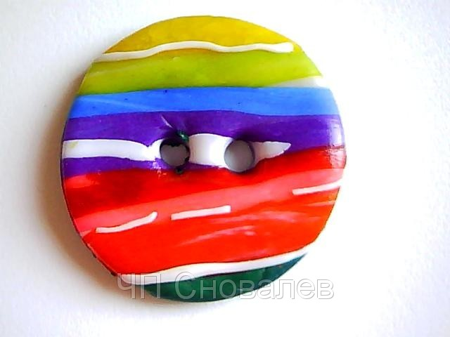
Від штанців він відірвався
та кудись від нас сховався.
Мусимо знайти й пришити,
щоб штанці не загубити…

Slide 3
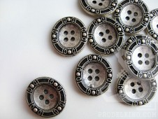
Ґудзик – застібка на одязі, призначена для з'єднання її частин. Ґудзик на одній частині одягу втягається в петлю, що знаходиться на іншій частині, і тим самим здійснюється застібання.

Slide 4
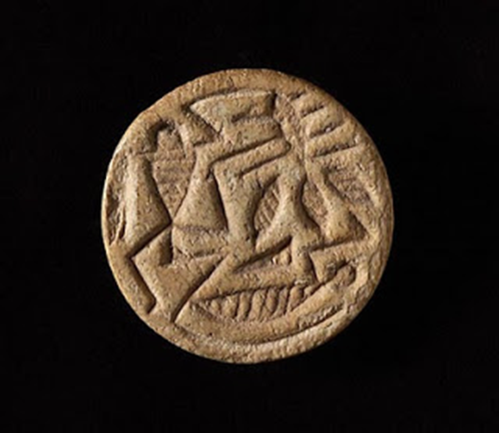
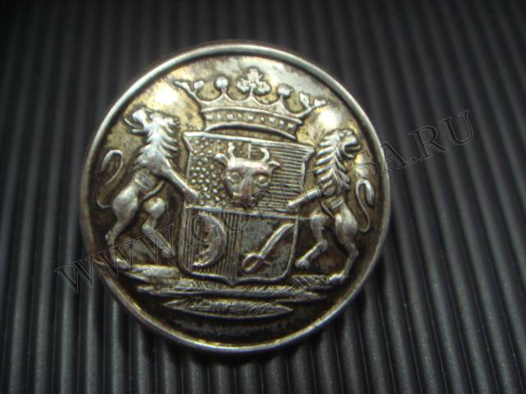
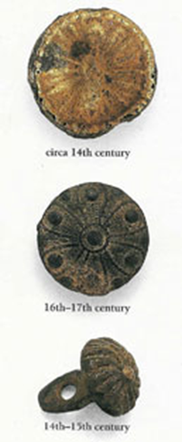
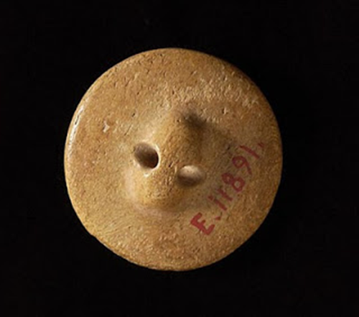
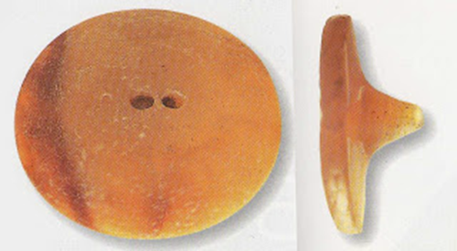
Стародавні люди замість ґудзиків з'єднували шматки свого одягу шипами від рослин (дрібними паличками і колючками), камінцями, мушлями. Пізніше їх стали виготовляти з глини, бронзи та металу.

Slide 5
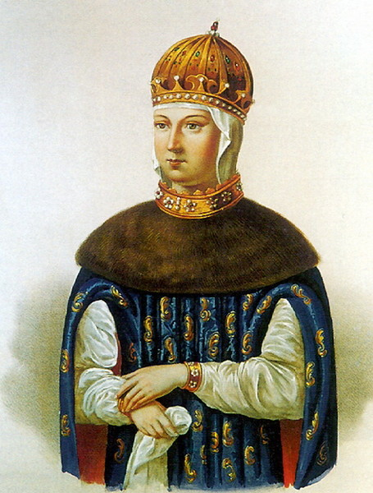
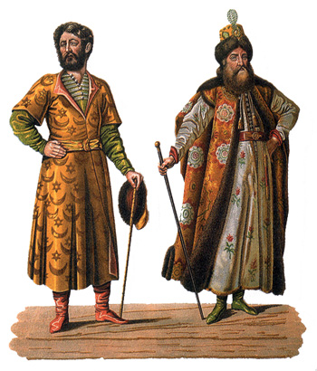
За ґудзиками можна було відрізнити багатія від бідного: на одязі заможних людей виблискували ґудзики з перлів, коштовного каміння, золота і срібла.
Спершу вони слугували прикрасами, а лише згодом – застібками.

Slide 6
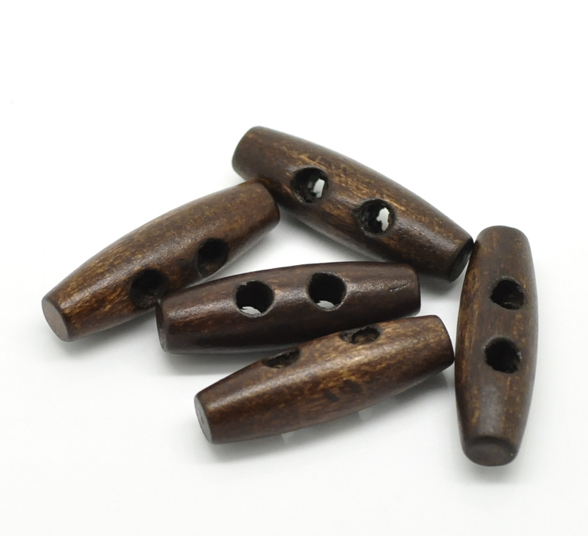
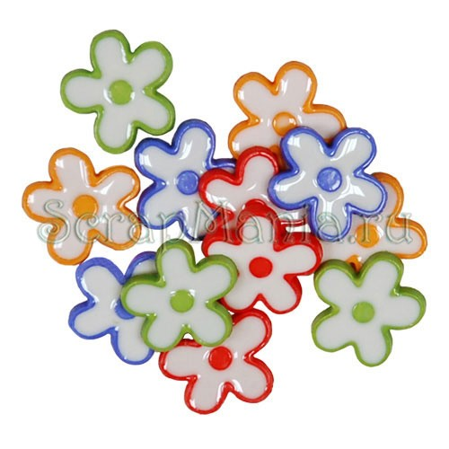
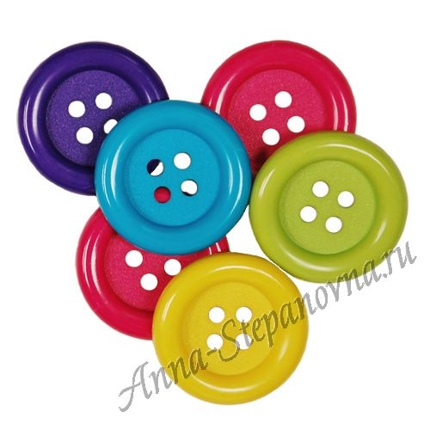
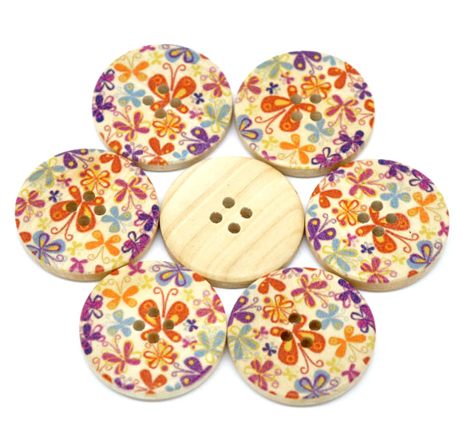
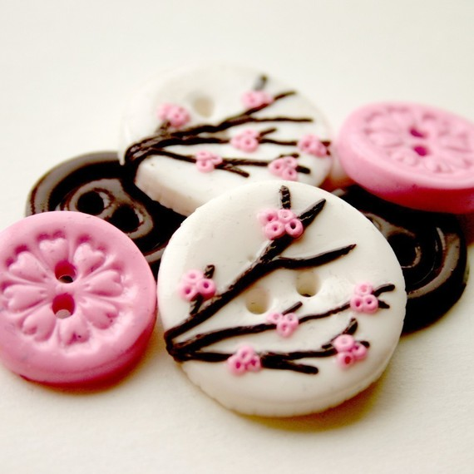
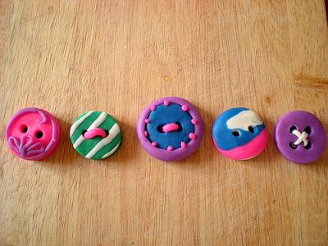
З часом ґудзики перестають бути атрибутом престижу та розкоші, і стають доступними для всіх .

Slide 7
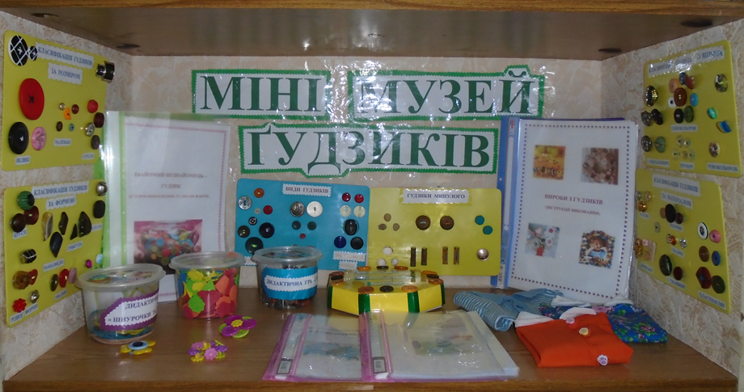
Наш музей

Slide 8
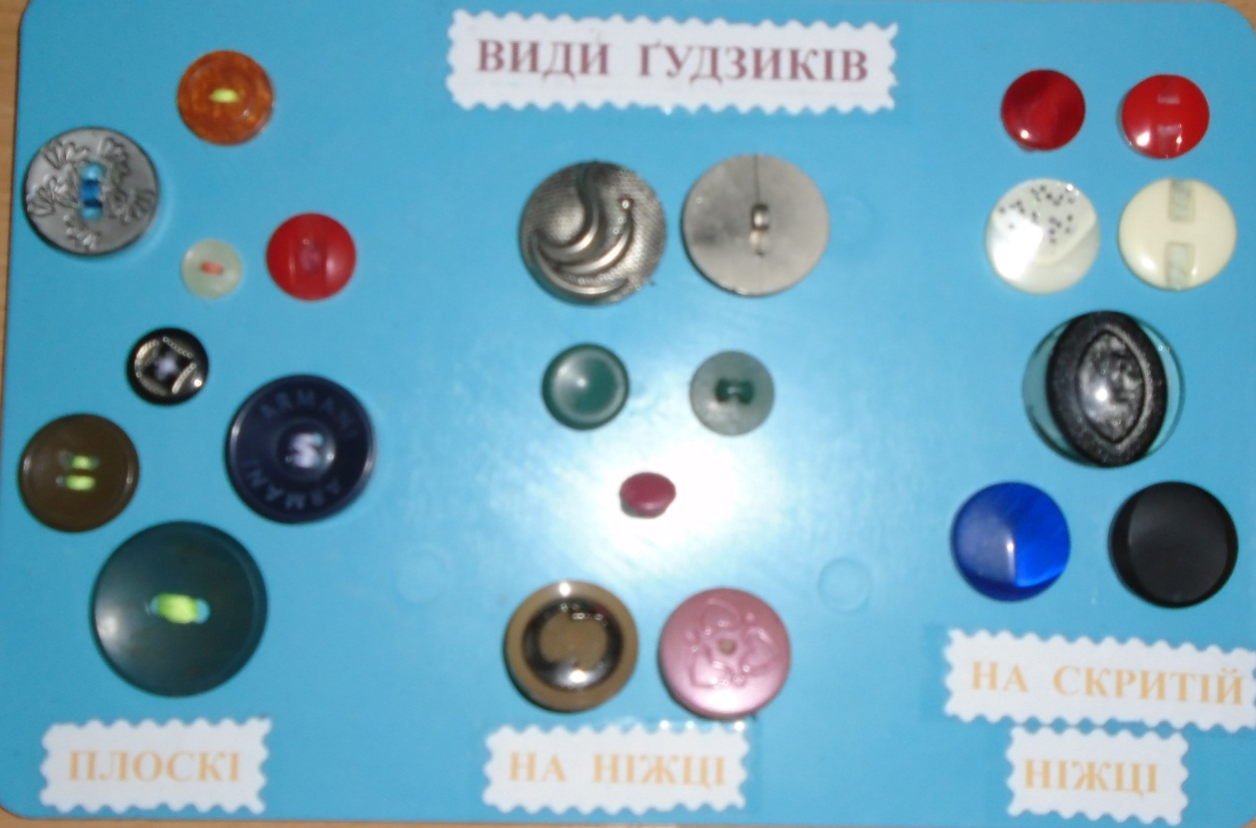
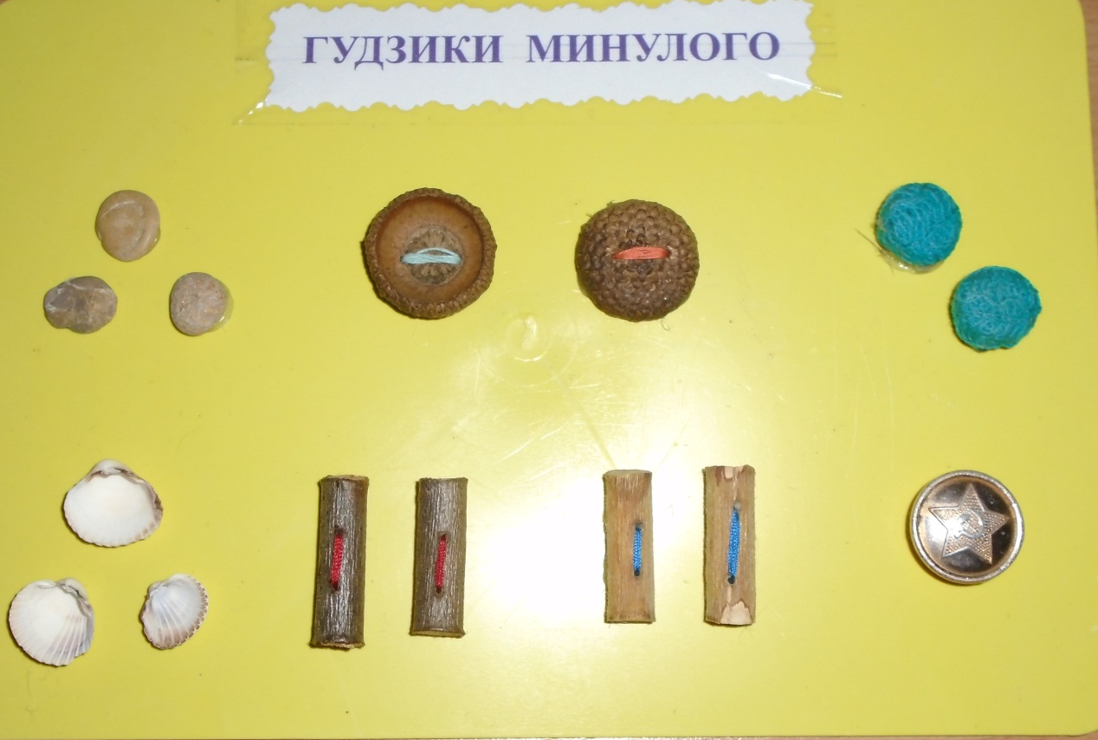
Види ґудзиків

Slide 9
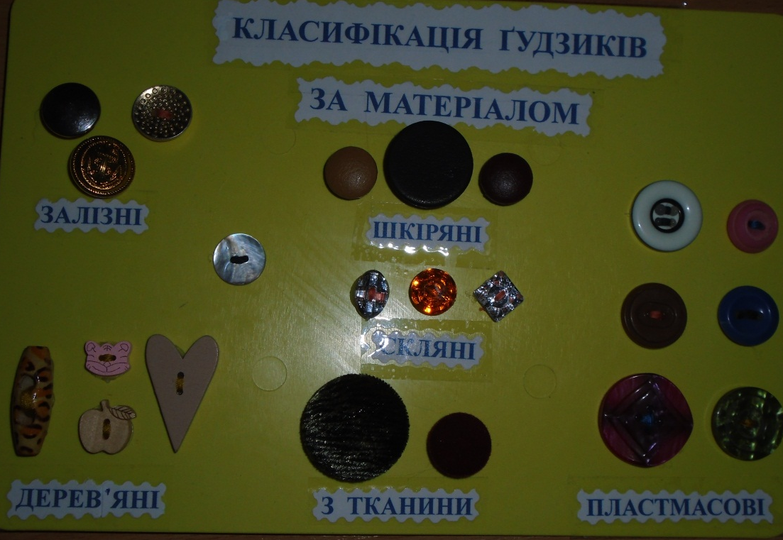
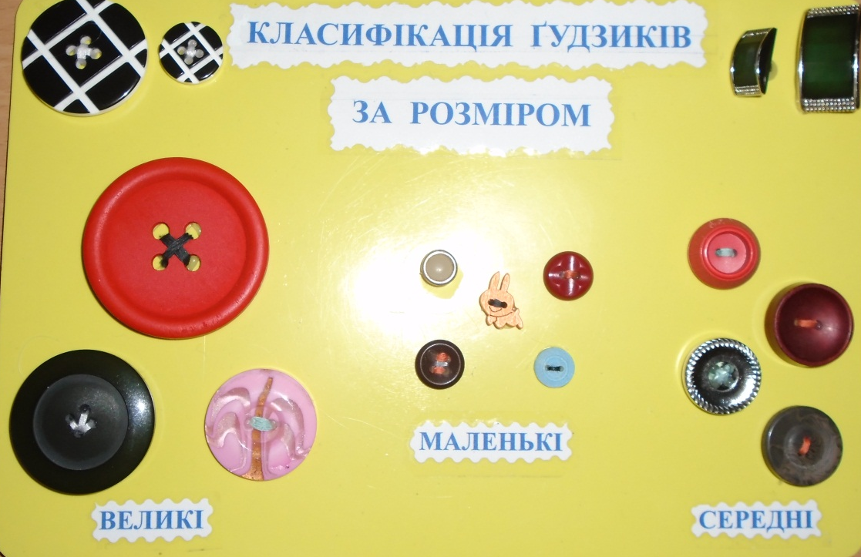
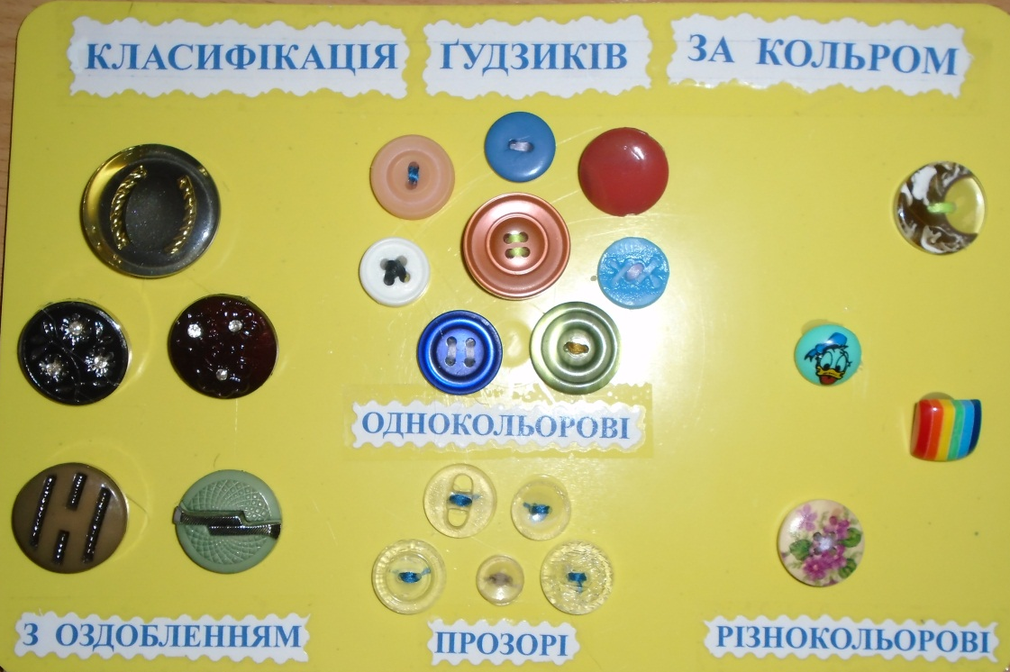
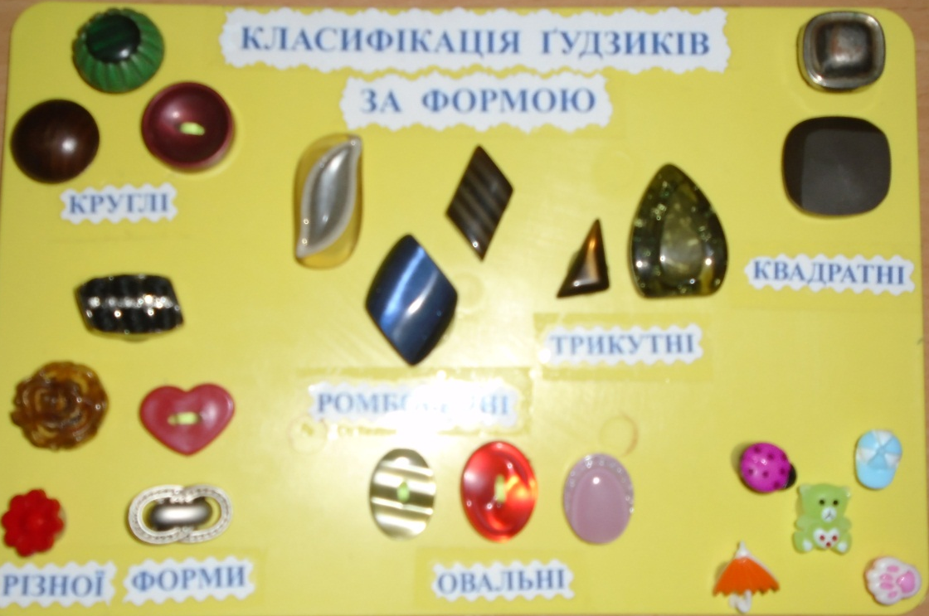
Різновиди ґудзиків

Slide 10
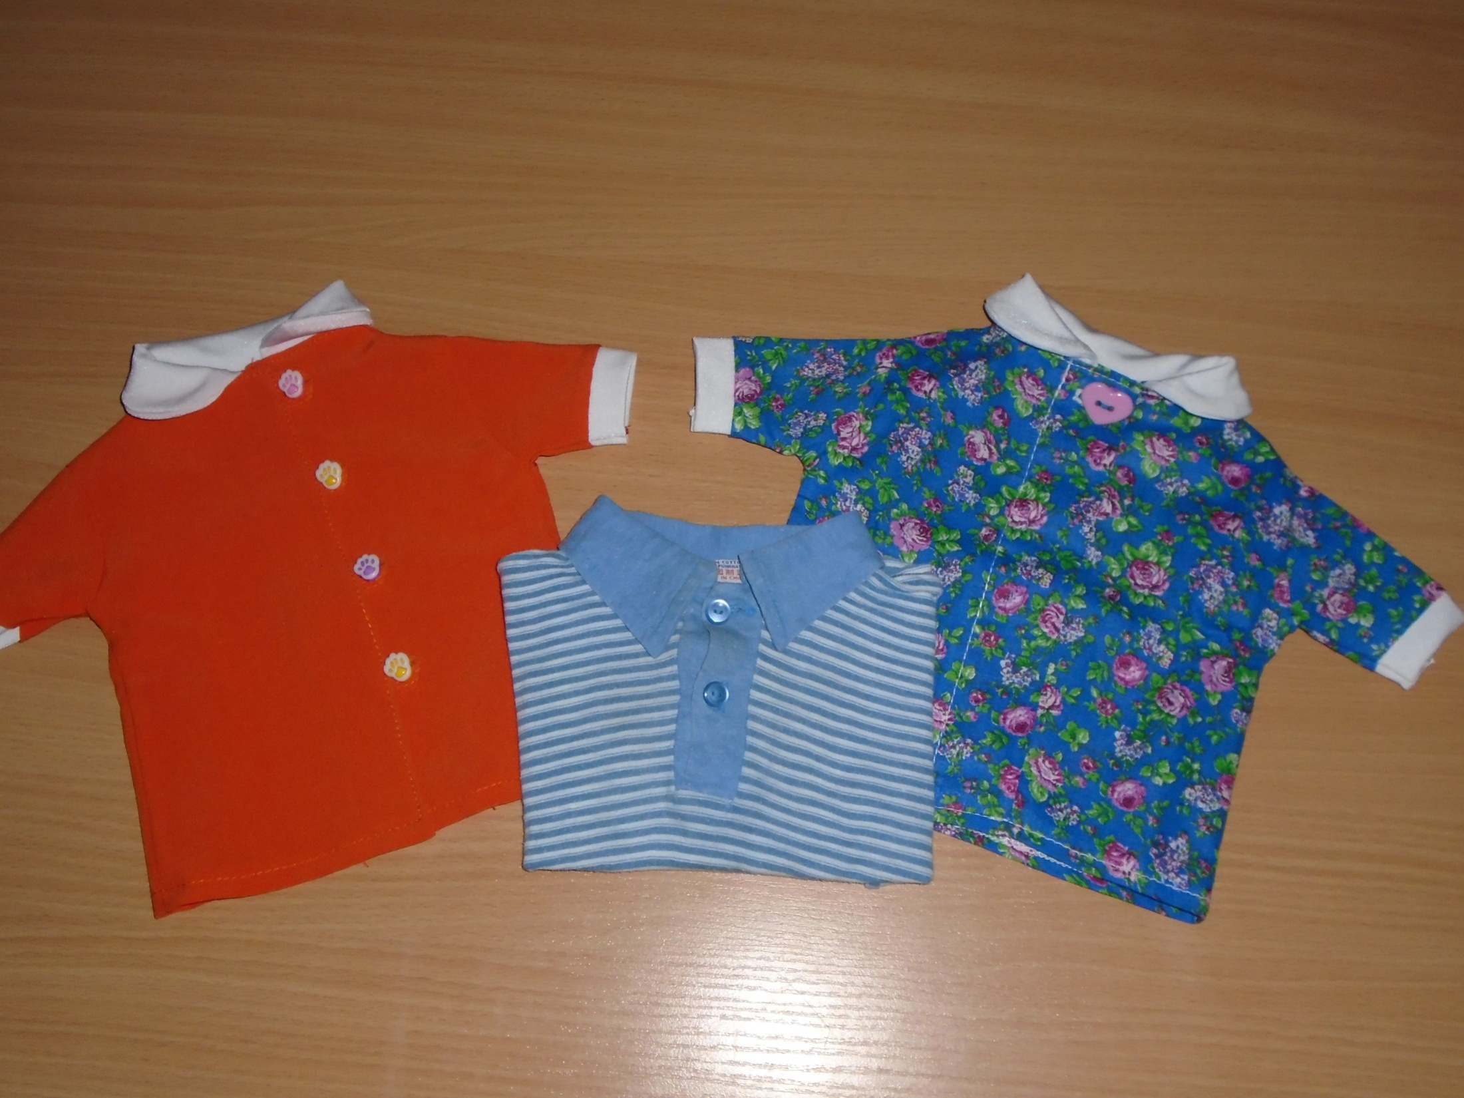
Види застібок
нависна
потайна
звичайна

Slide 11
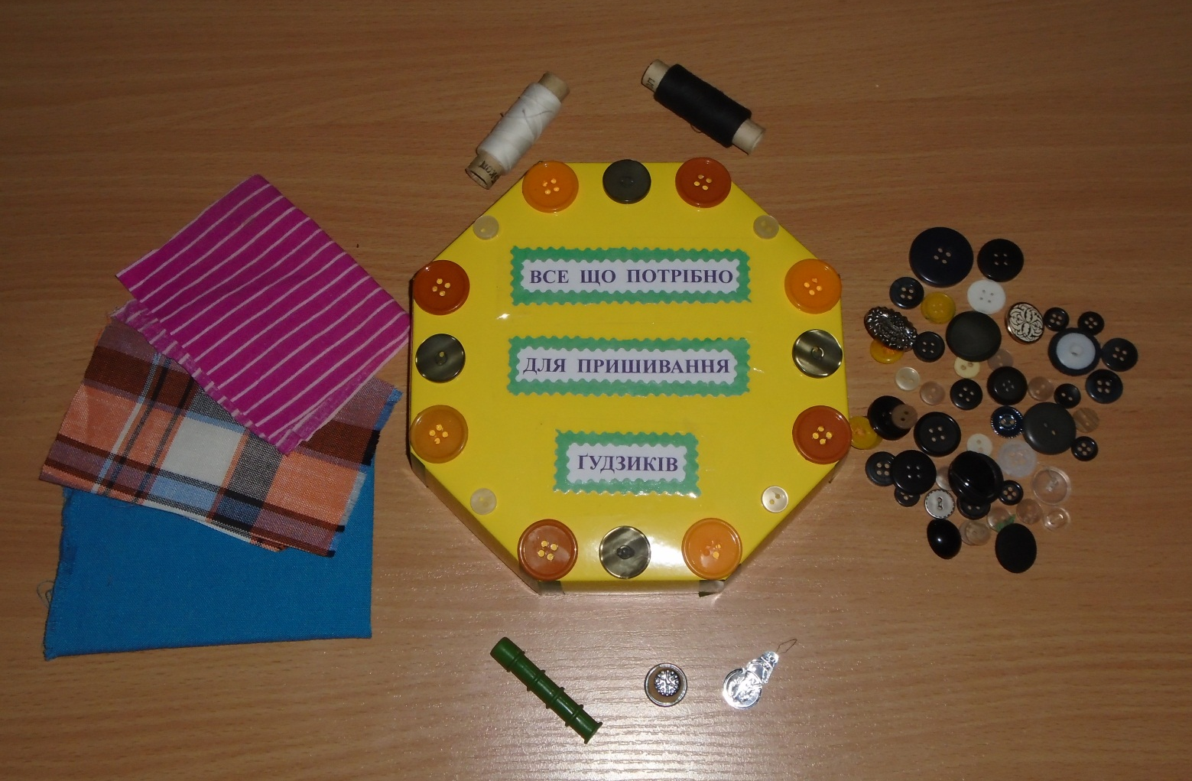
Все що потрібно для пришивання ґудзиків

Slide 12
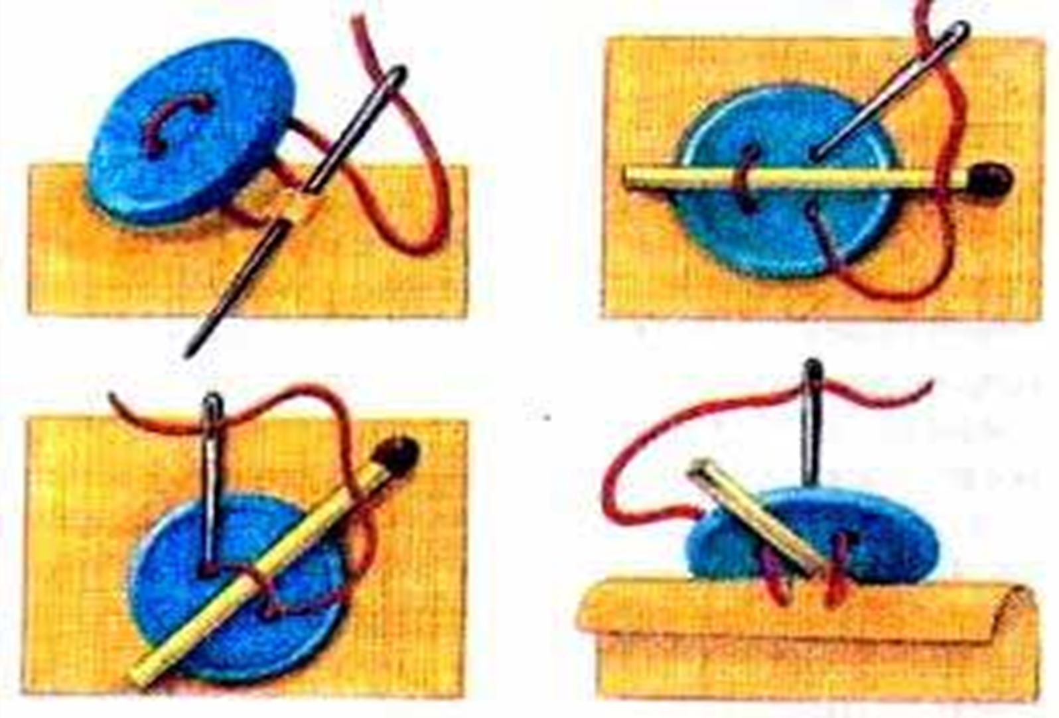
Як пришити ґудзик

Slide 13
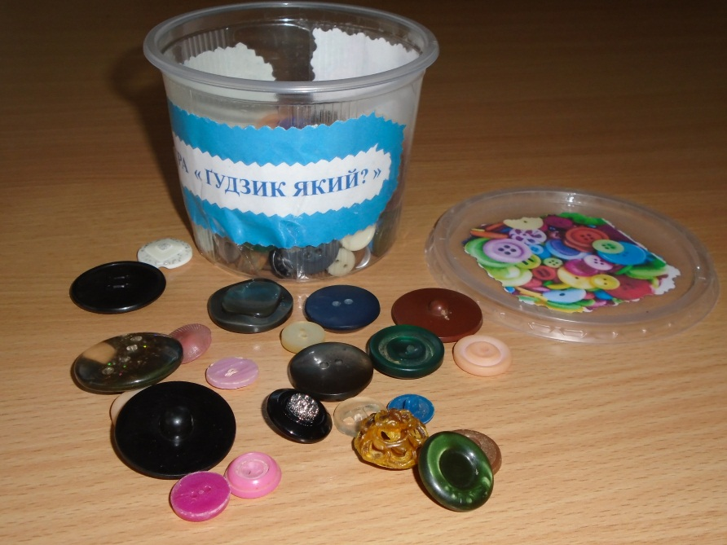
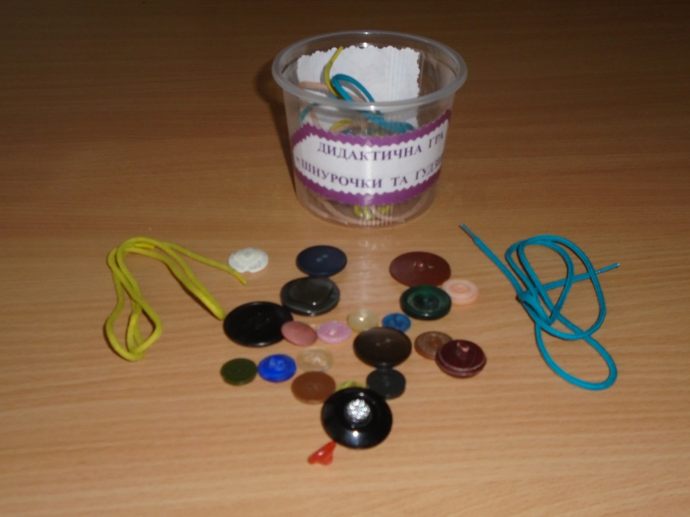
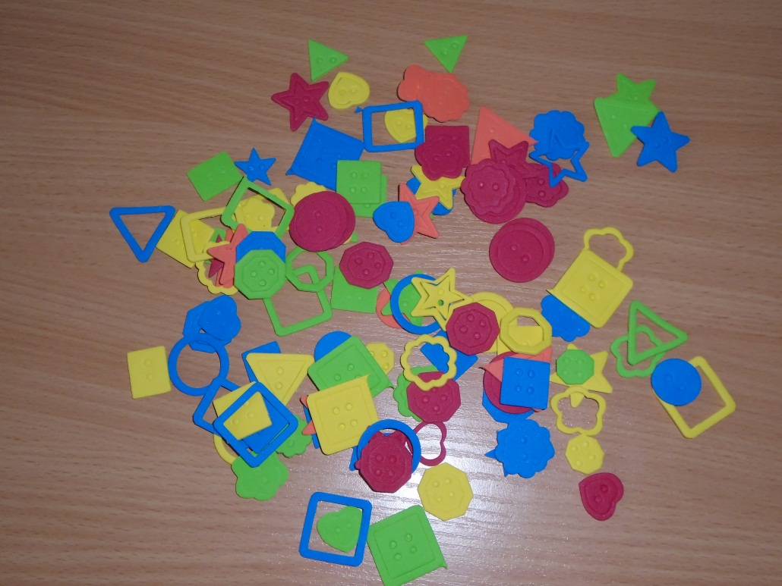
Дидактичні ігри

Slide 14
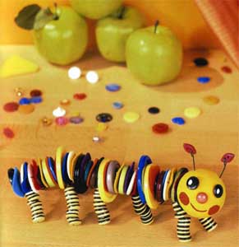
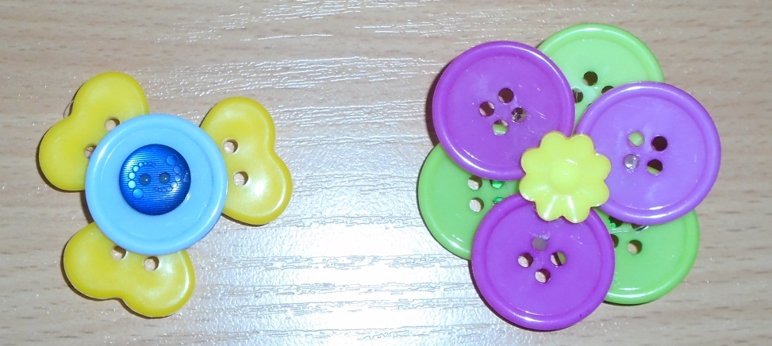
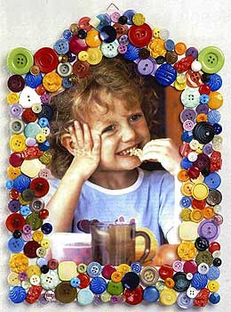
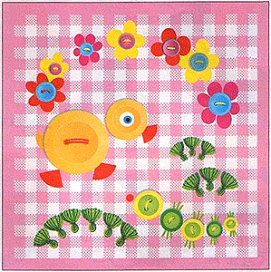
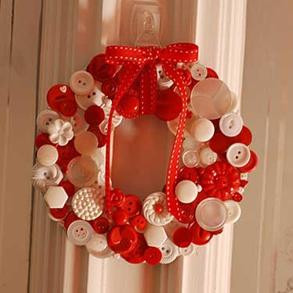
Вироби з ґудзиків

